Slide 1


MEMS技術を用いた
低雑音・高空間分解能な
ガス飛跡検出器に向けた基礎開発
髙田 淳史 (京都大学)

Slide 2
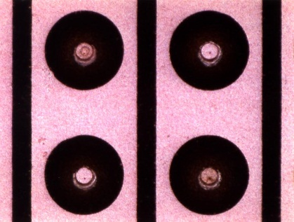
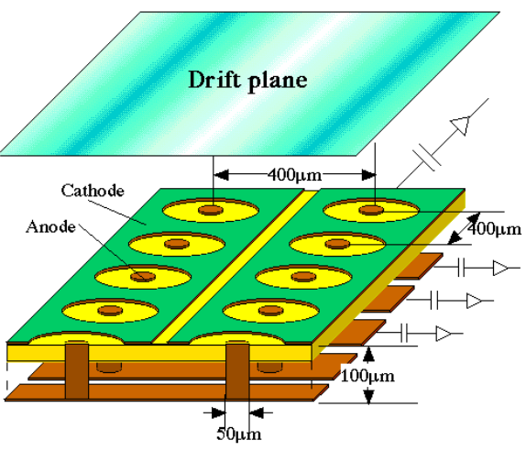
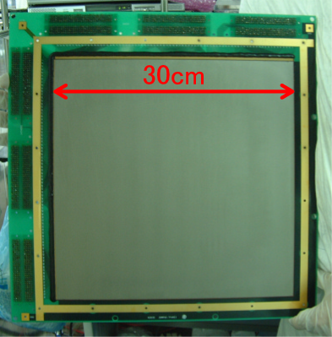
Micro Pixel Chamber (µ-PIC)
2次元ガスイメージング検出器
プリント基板技術で製作
ピクセル間隔：400 μm
個々のピクセルでガス増幅
大面積： 10×10 cm² and 30×30 cm²
大きな増幅率：max ~15000
高い位置分解能：RMS ~120 μm
均一な応答：RMS ~5% (10×10 cm²)
１ヶ月を超える連続安定動作が可
(@ gain ~6000)
電場

Slide 3
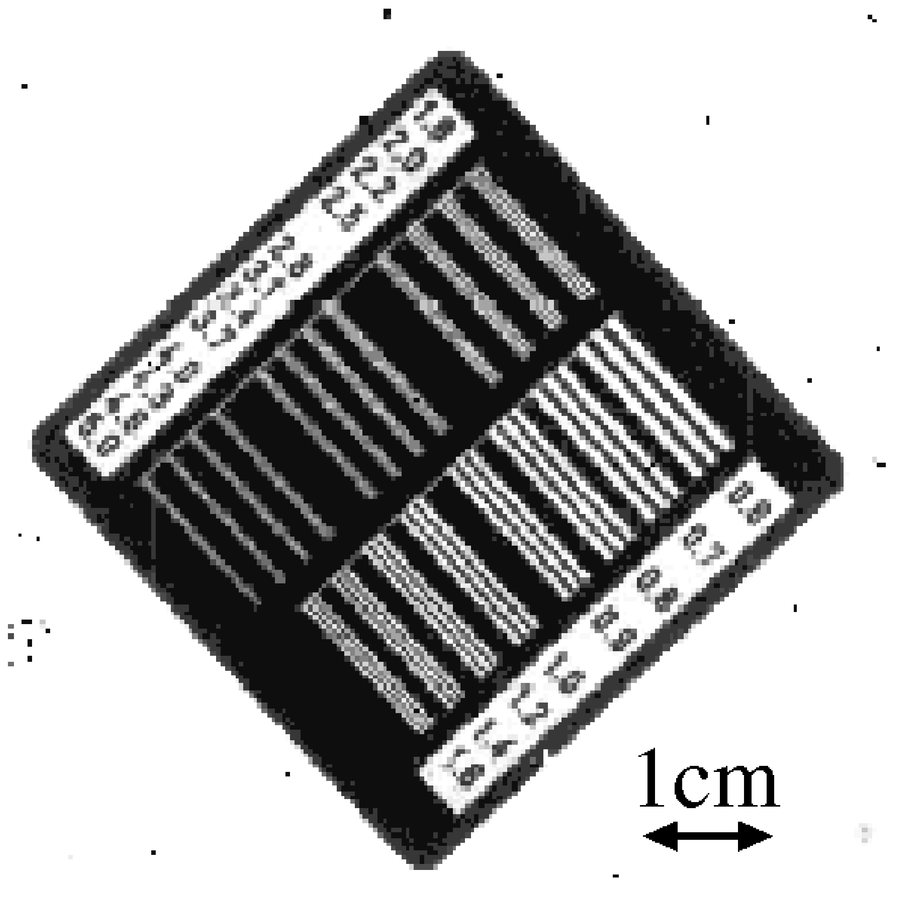
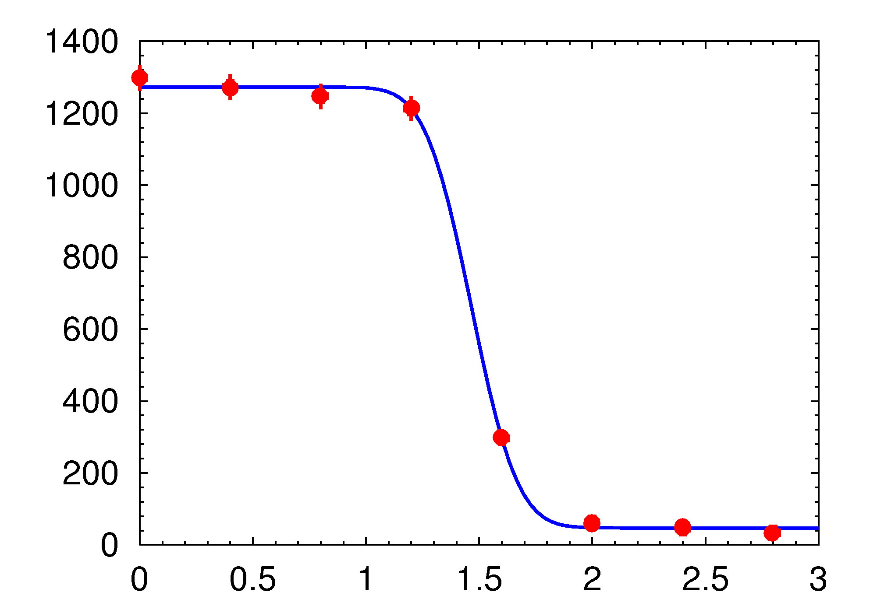
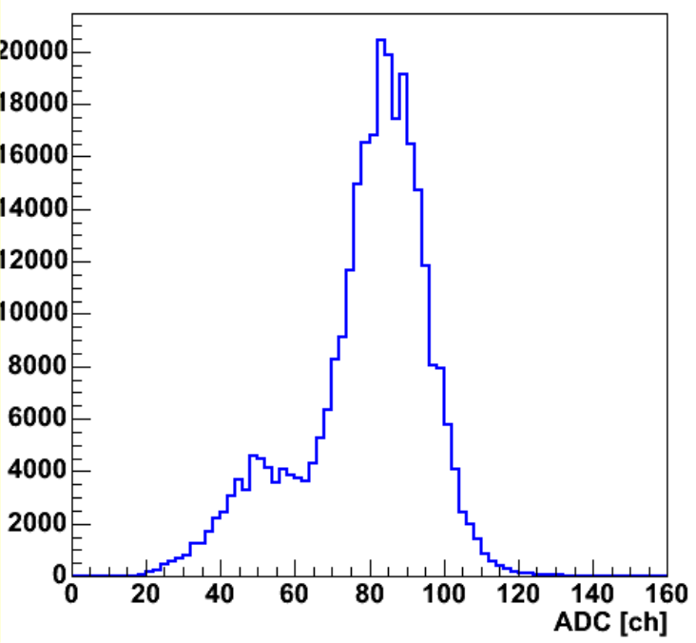
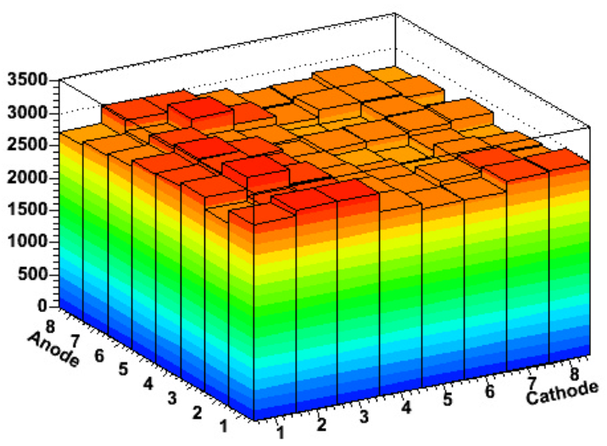
X線検出器としてのμ-PIC
Xe:C₂ H₆ = 7:3
ガス利得一様性(σ) 4.5%
X線透過画像
0.5mm
slits
Gas gain
10cm
⁵⁵Fe スペクトル
@ 10cm×10cm
MnKα
5.9keV
Knife edge test
FWHM 30%
Counts
位置分解能
σ=120μm
Ar-esc
Length along the edge [mm]
T. Nagayoshi+, NIM A (2004), A. Takeda+, IEEE TNS (2004)

Slide 4
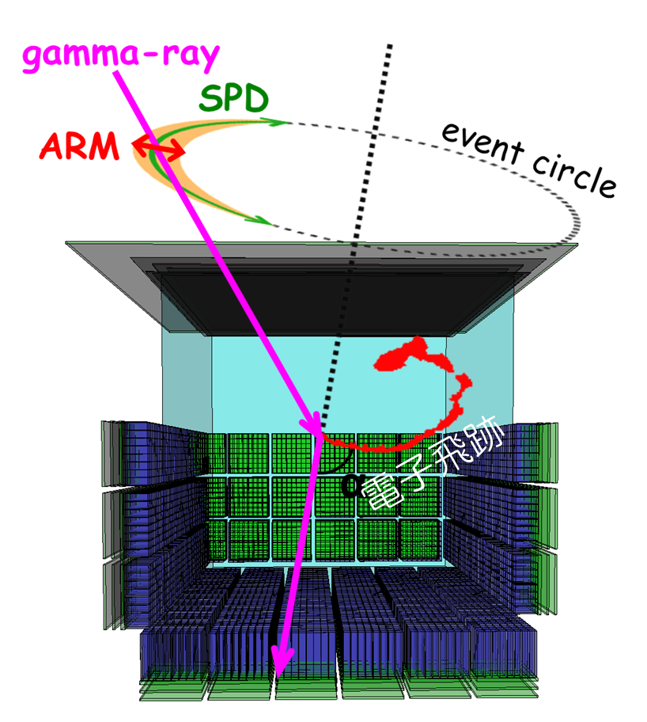
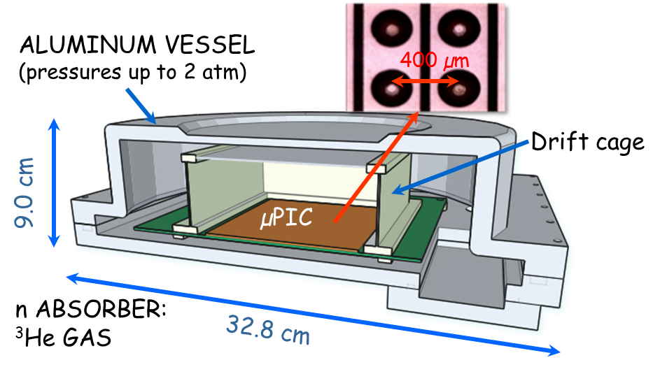
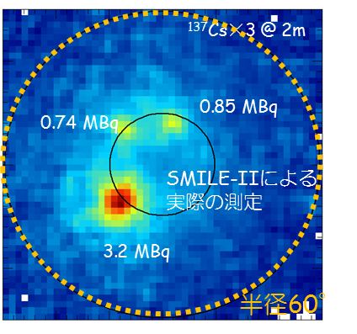
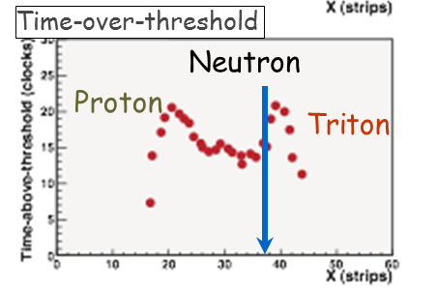
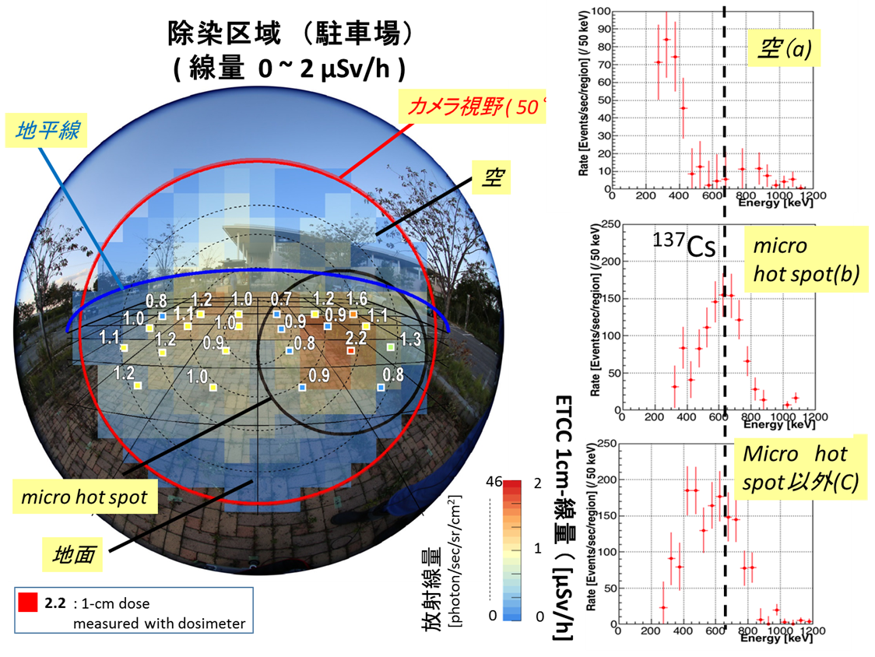
μ-PICの応用
MeVガンマ線イメージング
中性子イメージング
μNID
J. D. Parker+, NIM A (2013)
天体観測
2018年4月に気球実験
環境モニタ
³He + n -> p + ³H
Using template of ToT, we obtain neutron incident position
Resolution with PID:
105~130 µm(σ)
D. Tomono+, Sci. Rep. (2017)

Slide 5
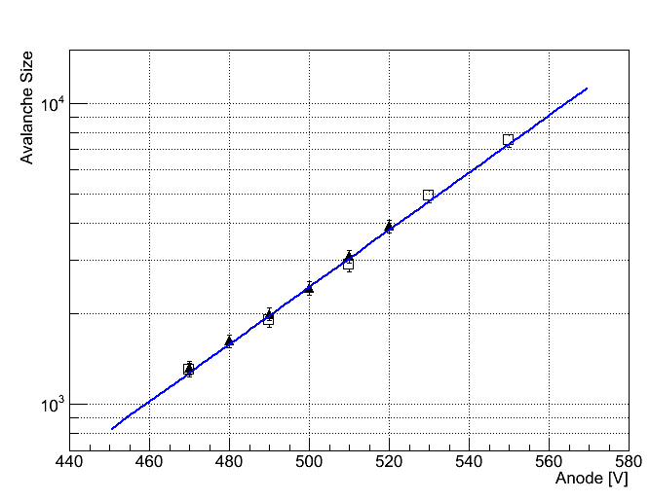
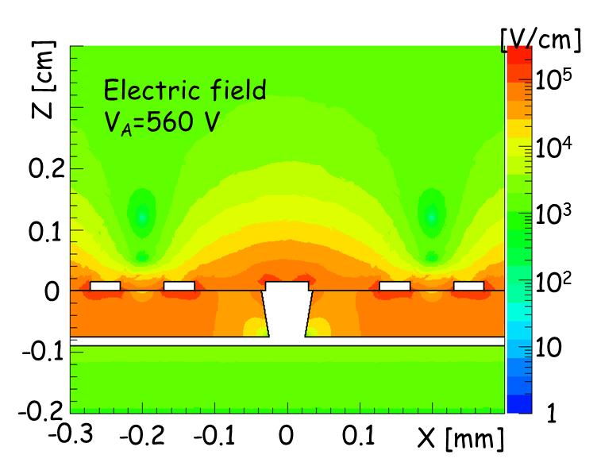
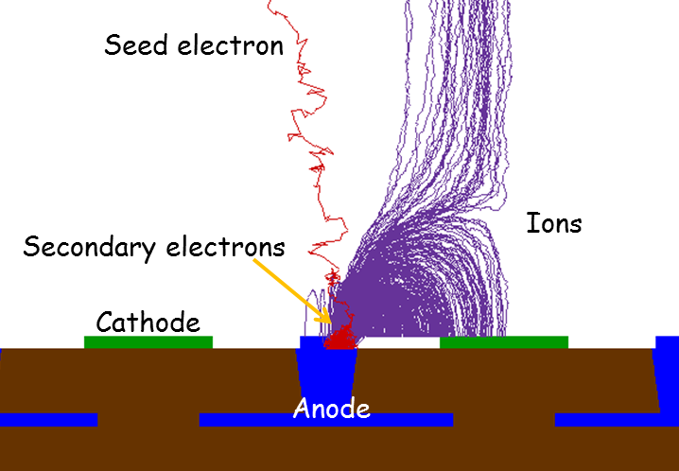
Garfield++を用いたµ-PICの理解
Ar 90% + Ethane 10%
10⁴
cathode
cathode
anode
Garfield++
Experiments:
□：SN040426-1
▲：SN050921-1
10³
A. Takada+, JINST (2013)
アノード周囲にのみ強い電場
-> ガス増幅はアノード近傍でのみ発生
Single electron spectrum
-> Polya分布で良く説明できる
シミュレーションによるガス利得
-> 実験値を良く説明

Slide 6
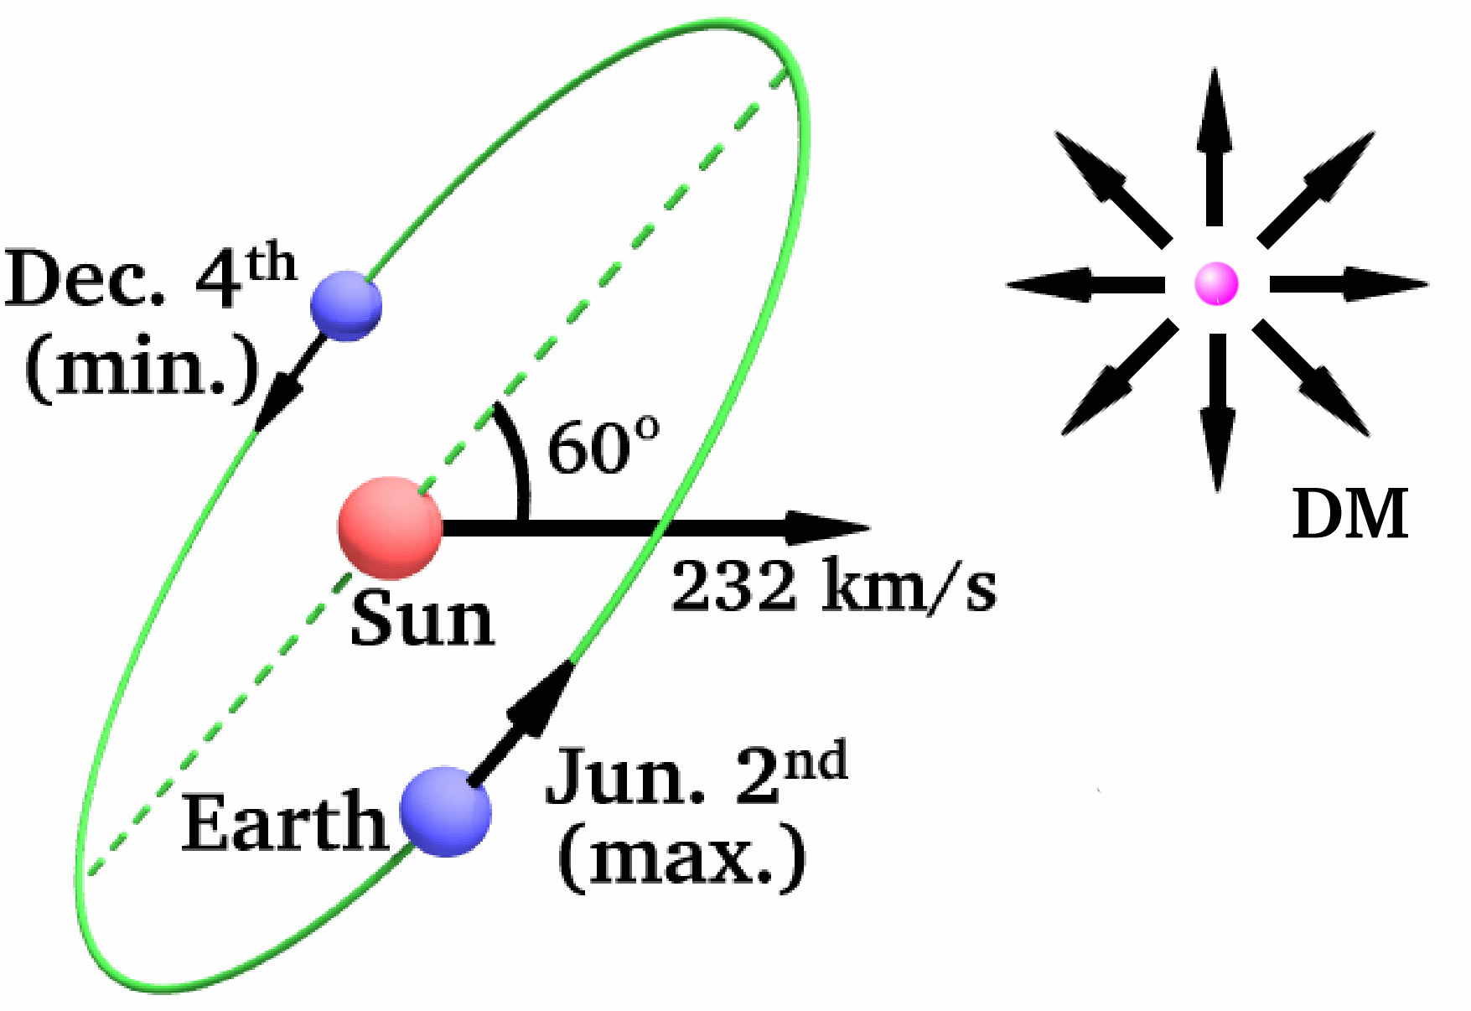
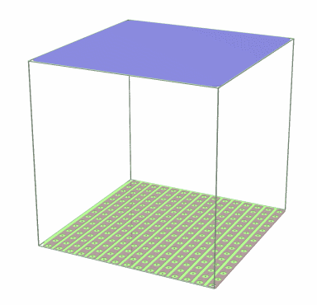
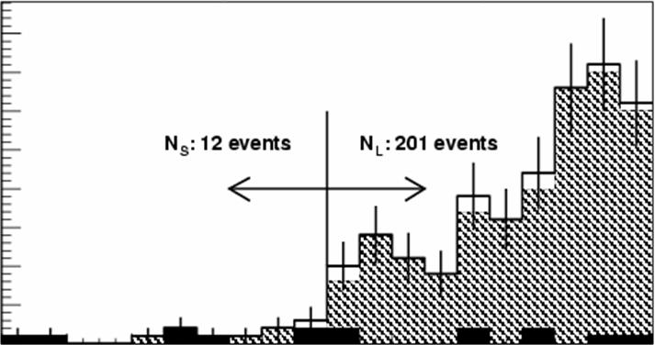
NEWAGE
New general WIMP search with an Advanced Gaseous tracker Experiment
暗黒物質の到来方向異方性
↓
反跳原子核の飛跡を捉えて暗黒物質検出
暗黒物質
1)
μ-TPC
電子
予想されるcosθ分布
M=80GeV
σ=0.1pb
CF₄ガス
原子核
40
DM
θ
[count/3m³/year/bin]
Nucleus
20
2)
μ-PIC
0
²⁾μ-TPC ・・・ Micro Time Projection Chamber
¹⁾μ-PIC ・・・ Micro Pixel Chamber
-1
0
1
cosθ

Slide 7
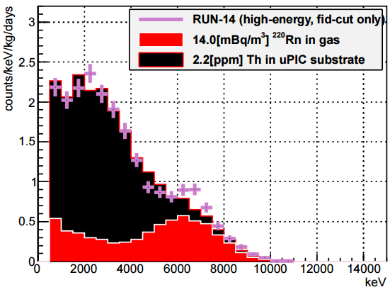
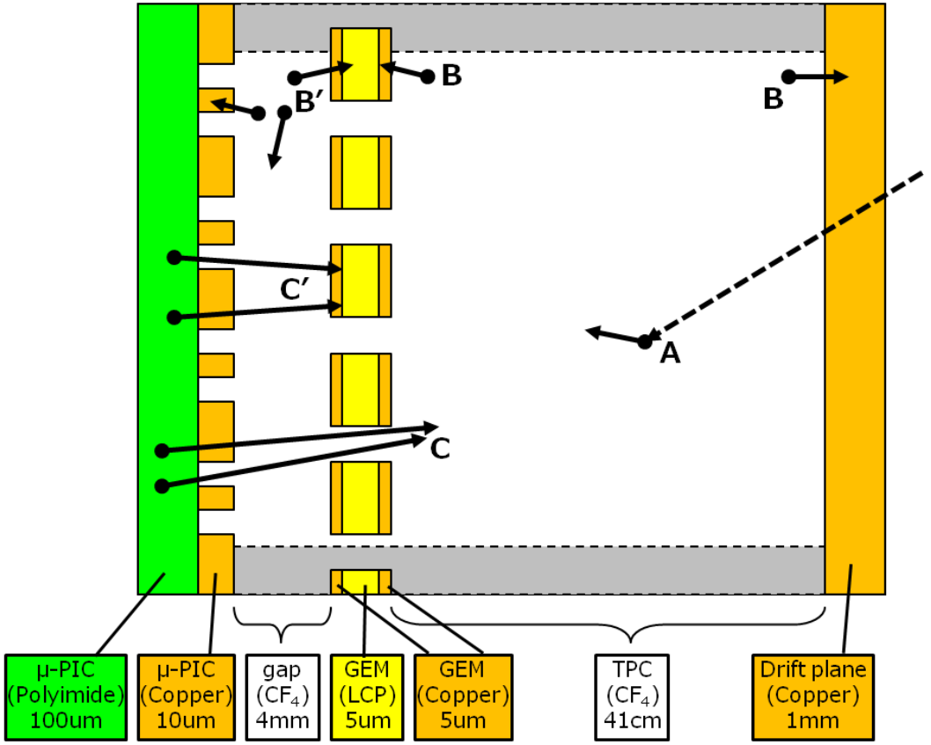
暗黒物質探査におけるμ-PICの問題
中村輝石氏 博士論文
µ-PICのポリイミド基板中の
ガラス繊維(基板強度向上用)からのα線が問題に
NEWAGEでは
ガラス繊維を抜いたµ-PICを開発中

Slide 8
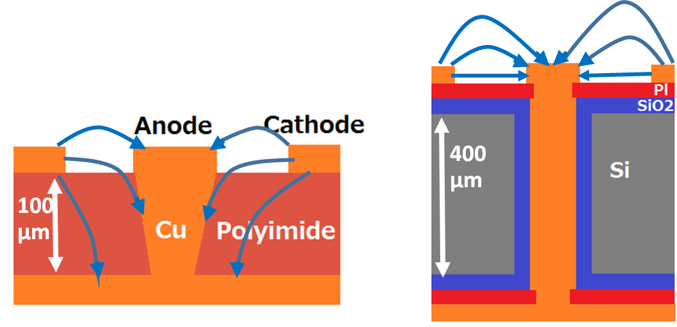
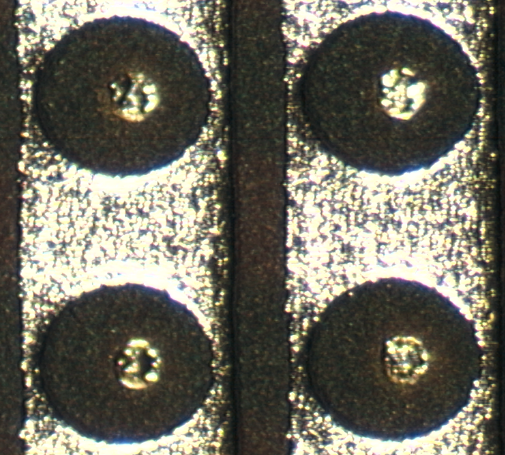
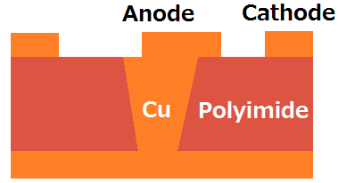
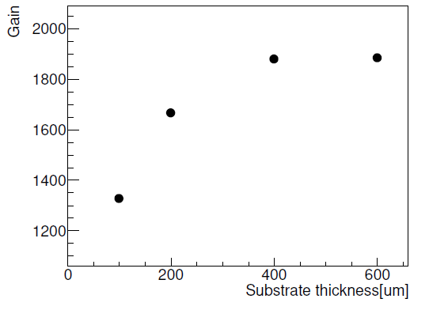
MEMS技術によるμ-PICの開発
µ-PIC応用からの要求:
  より高いガス利得
  強い放電耐性
  高空間分解能
基板の厚みの最適化
高精度な電極形成
細かいピッチの電極
プリント基板技術の限界 :
基板を厚くするとアノードが太くなる
政策制度は ~10 μm
実現可能なアノード直径は 50 μm
-> 電極の間隔はアノード直径が律速
Micro Electro Mechanical Systems
MEMS技術では厚い基板にも
細い穴を開ける事が可能
製作精度は数μm

Slide 9
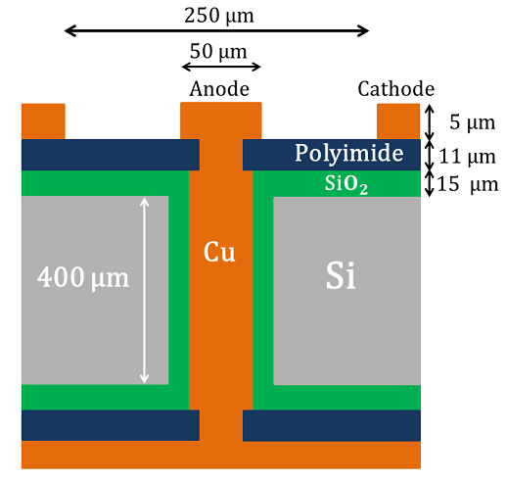
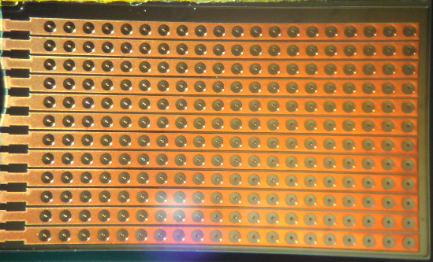
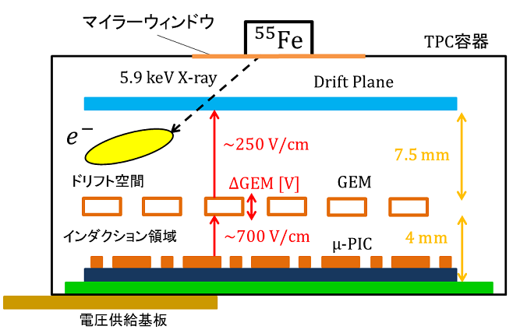
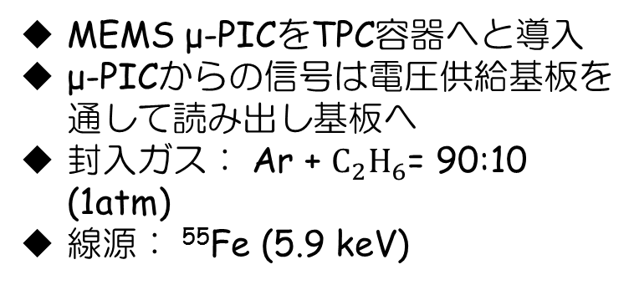
測定用セットアップ
5 mm (Cathode strip 12本)
10 mm (Anode strip 20本)
MEMS μ-PICをTPC容器へと導入
μ-PICからの信号は電圧供給基板を通して読み出し基板へ
封入ガス： Ar + $C_{2}H_{6}$= 90:10 (1atm)
線源： ⁵⁵Fe (5.9 keV)

Slide 10
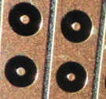
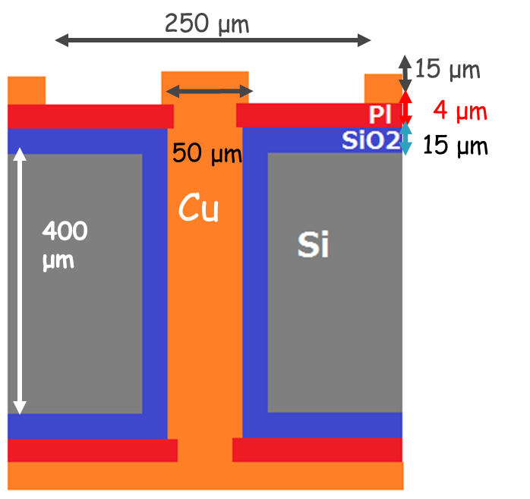
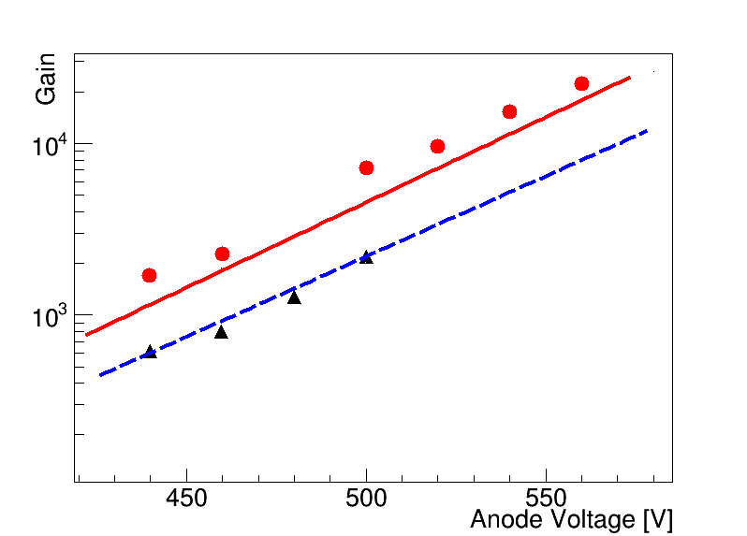
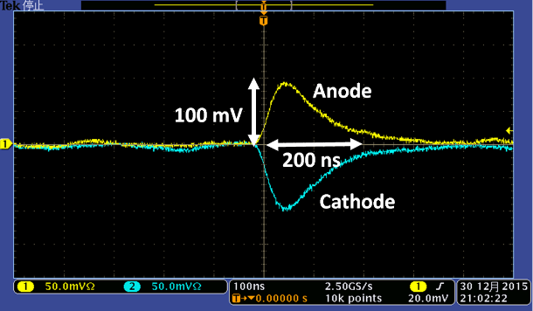
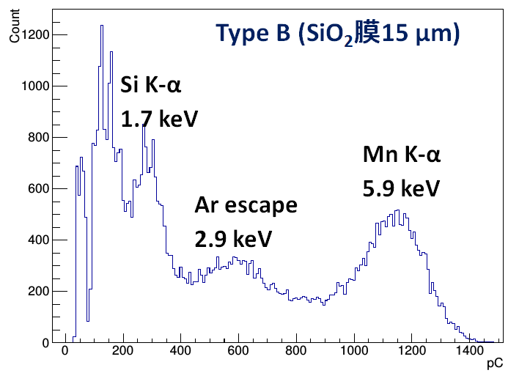
MEMS μ-PIC
Garfield++ (PCB)
Garfield++ (MEMS)
Experiment:
● MEMS μ-PIC
▲ PCB μ-PIC
MEMS μ-PICでX線の検出に成功
高いガス利得を安定に実現 :
22000 (20時間の間放電無し)
15000 (300時間以上放電無し)
エネルギー分解能 :
21.2% @ 5.89 keV (FWHM)
従来のµ-PICよりも放電しにくい
MEMS µ-PICは
従来µ-PICの性能をあらゆる面で上回る
MEMS技術によるµ-PICに期待
21.2 %
(FWHM)

Slide 11
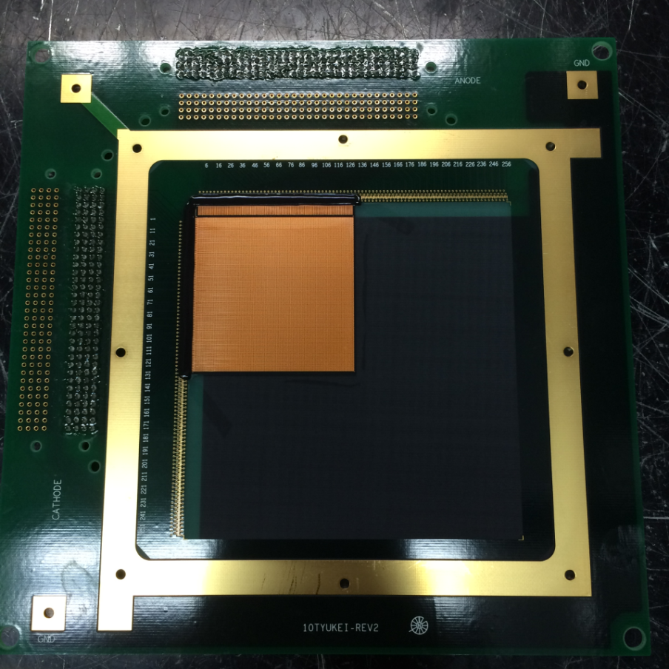
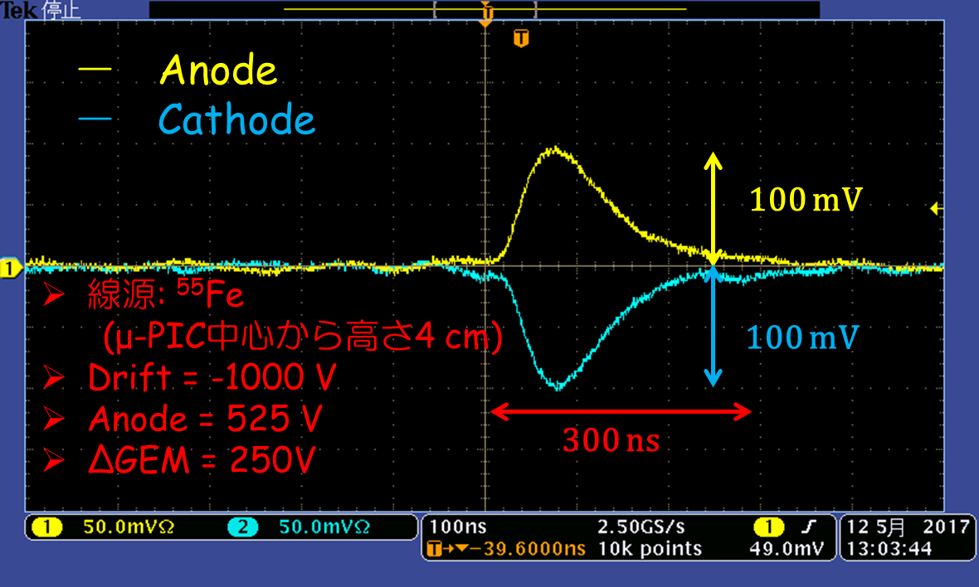
5 cm角MEMS μ-PICの動作試験
信号は確認済
エネルギー分解能などの評価はこれから
5 cm
5 cm

Slide 12
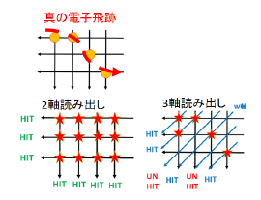
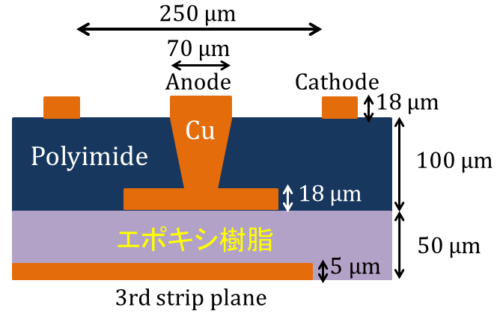
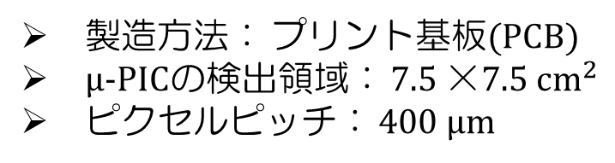
3軸読み出し可能なμ-PIC(3軸 μ-PIC)
従来のAnode+Cathode＋3軸目
飛跡の不確定性を排除し、位置決定精度を上げることで高角度分解能化を目指す
通常の10 cm角µ-PICに対して、
pixel読み出し：256×256 ch
strip読み出し：256+256 ch
試験用3軸 μ-PICを作製
製造方法： プリント基板(PCB)
μ-PICの検出領域： 7.5 ×7.5 ${cm}^{2}$
ピクセルピッチ： 400 μm
試験用3軸μ-PICの基板構造

Slide 13
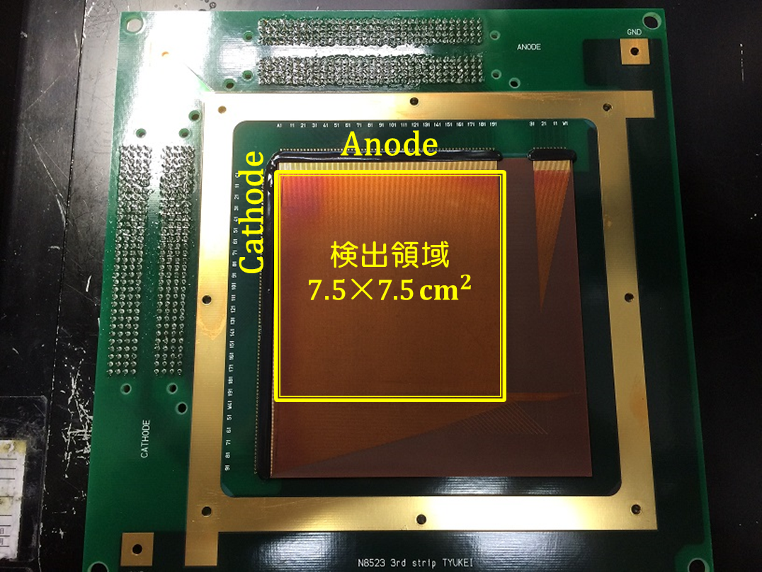
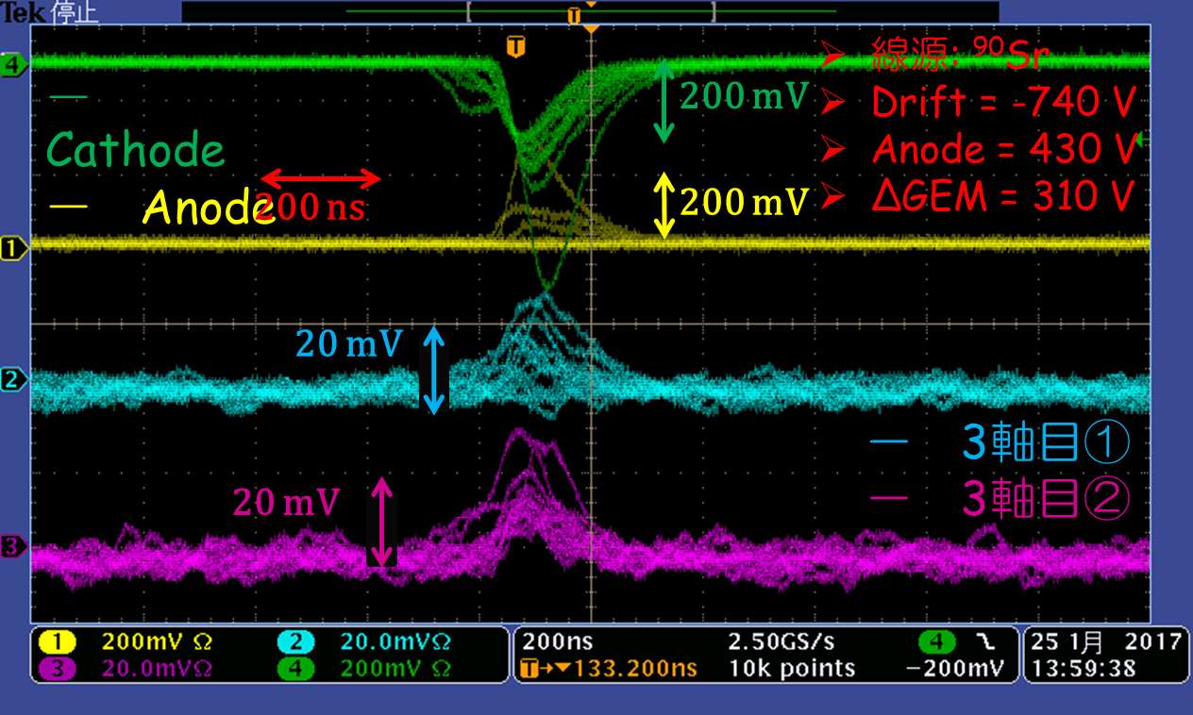
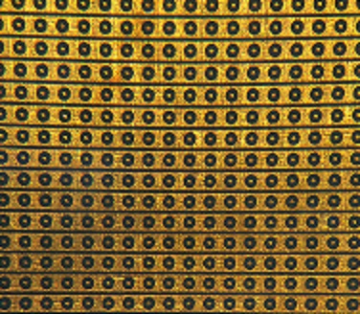
実際の3軸 μ-PICの外観
ストリップ構造
Anodeストリップ 192本
Cathodeストリップ 192本
3軸目ストリップ 96本
中継基板でAnodeとCathodeの余った部分に3軸目の信号を読み出す
3軸目からの信号は確認
但し、大きさはAnode/Cathodeの1/10
電極構造の最適化かアンプの増幅率増大を図る必要あり

Slide 14
まとめ
高ガス利得・高空間分解能の実現を目指して
MEMS技術を用いたµ-PICを開発中
5×10 mm²の小さい素子では
従来型µ-PICの2倍のガス利得を実現
現在50×50 mm²のMEMS µ-PICを試験中
MEMS µ-PIC中に含まれるU/Thの含有量調査
300~500 mm角の検出器に向けた
張り合わせによる大面積化の検討
MEMS µ-PIC/3軸µ-PICの電極構造の最適化

Slide 15

Thank you for your attention!
http://www-cr.scphys.kyoto-u.ac.jp/research/MeV-gamma/wiki

